Slide 1
404
Гринев Артём М17-302
Approximate and plot the electricity consumption time series. Compare the ODE-Net and LSTM or another model you like.

Slide 2
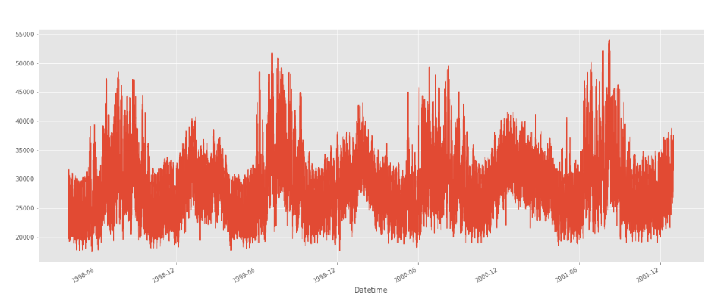
Data
Данные о почасовом энергопотреблении взяты с веб-сайта kaggle и указаны в мегаваттах (МВт).

Slide 3
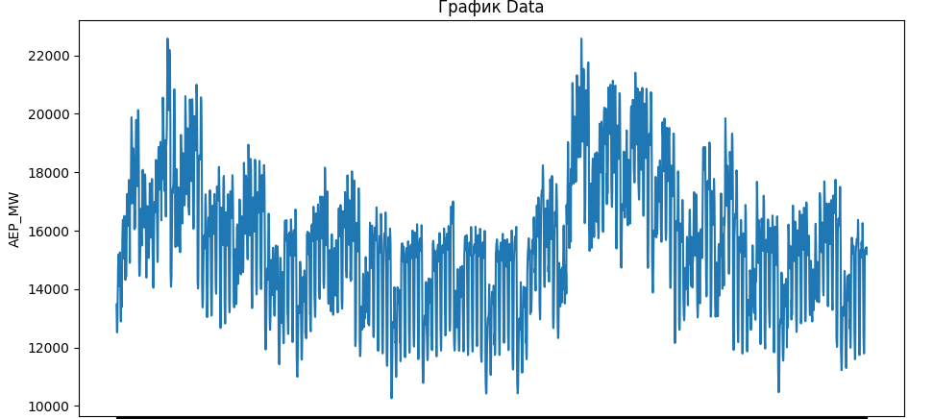
Sample
В качестве выборки взят отрезок равный 4000 часам ~ 166 дней.
Далее данные будут отнормированы и поделены на батчи.

Slide 4
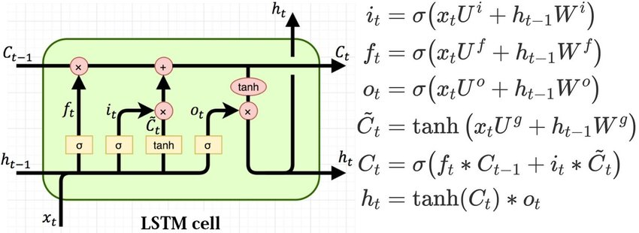
LSTM

Slide 5
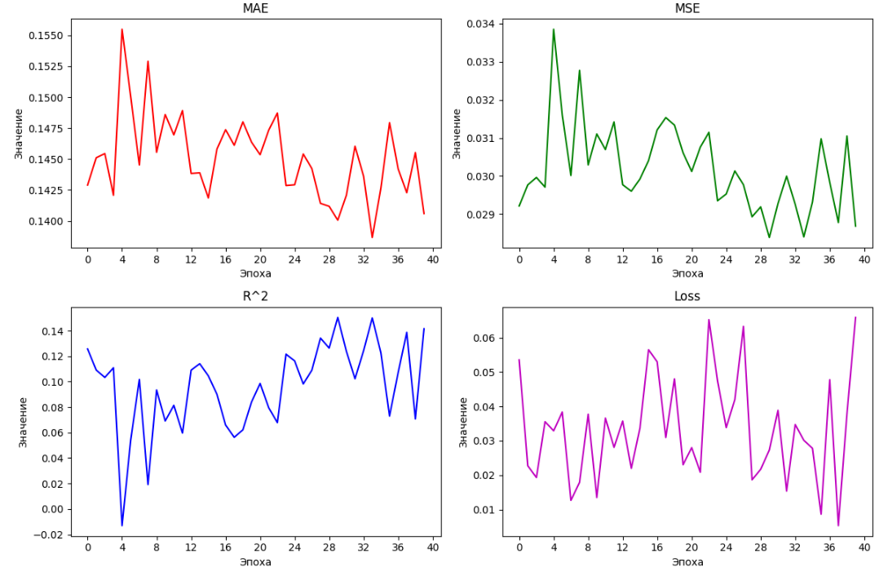
Analitics

Slide 6
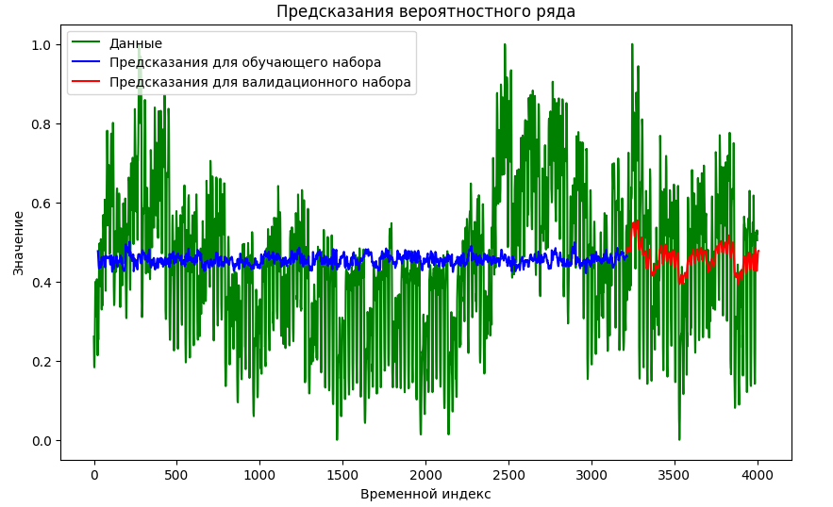
Analitics

Slide 7
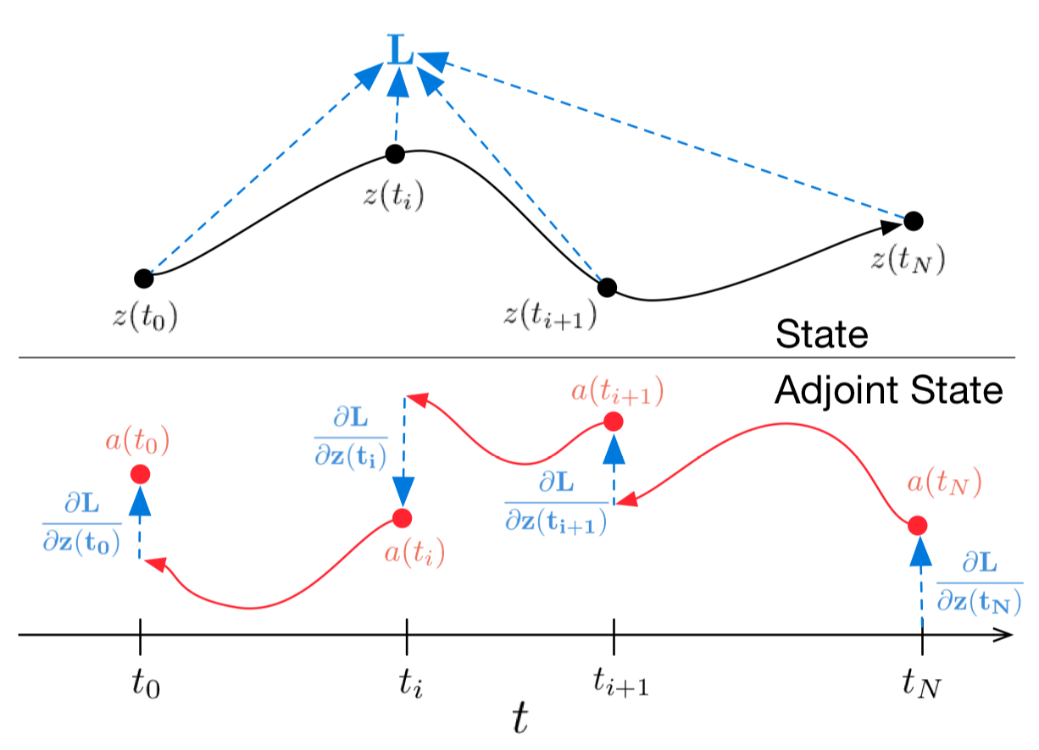
ODE-net
Neural ODE (Neural Ordinary Differential Equation) - это концепция в глубоком обучении, которая использует обыкновенные дифференциальные уравнения (ОДУ) для моделирования изменения скрытых состояний в нейронных сетях.

Slide 8
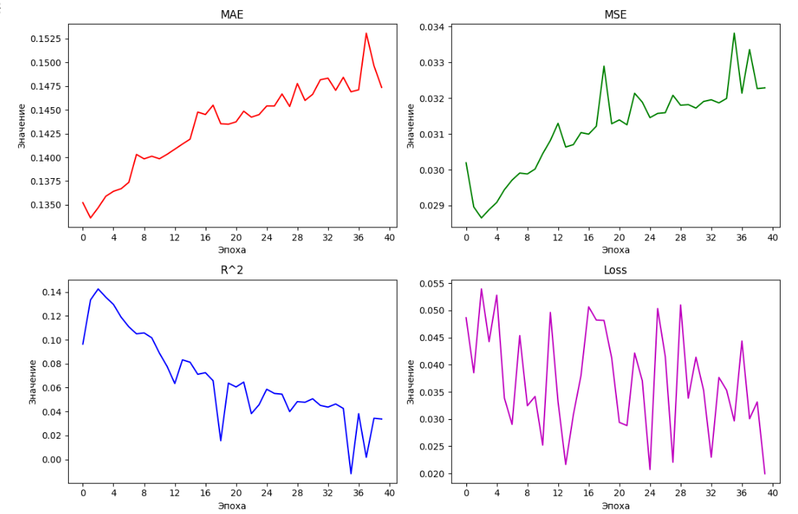
Analitics

Slide 9
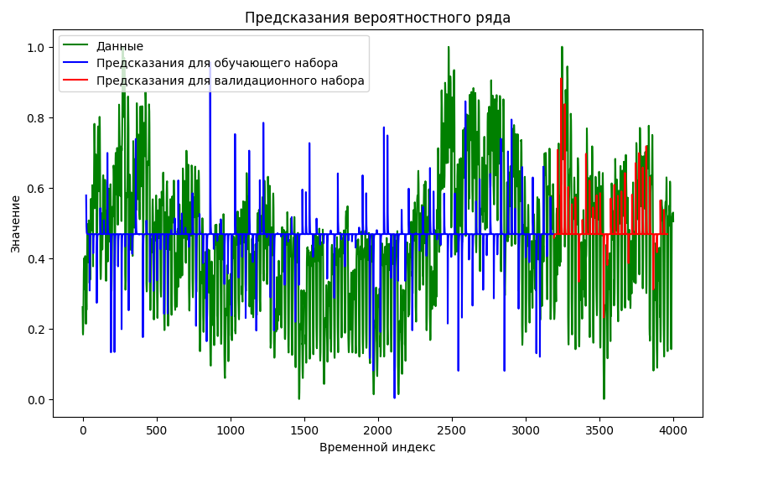
Analitics

Slide 10
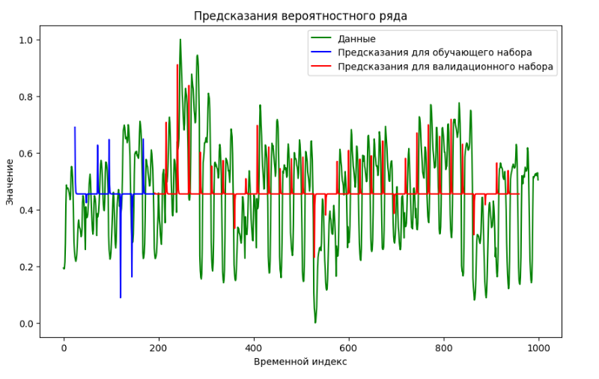
Analitics

Slide 11
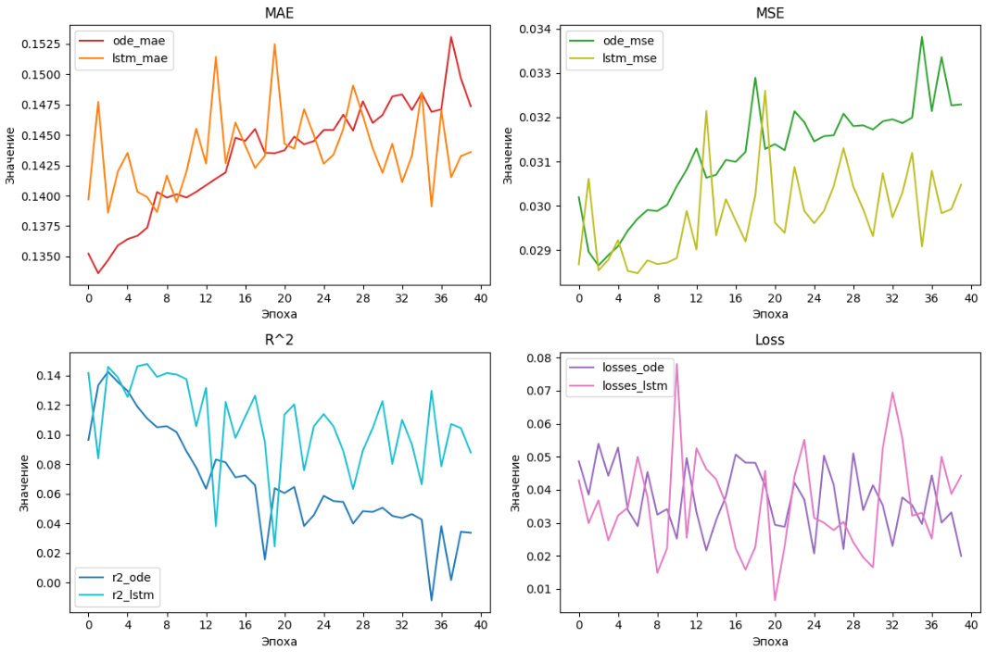
Сomparison

Slide 12
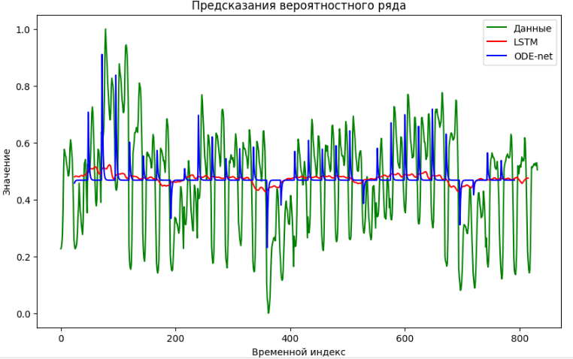
Сomparison

Slide 13
Сonclusion
Сравнивая ODE-Net и LSTM на данном временном ряде, можно прийти к выводу, что ODE-Net может более гибко моделировать динамику временных рядов, особенно если данные имеют сложную структуру или нестационарность. В то время как LSTM хорошо подходит для захвата долгосрочных зависимостей в данных, ODE-Net может быть более эффективным в моделировании непрерывных изменений во времени.

